Slide 1
人教版选修3-5
第十七章第三节 粒子的波动性
广东实验中学物理科 胡慧君

Slide 2
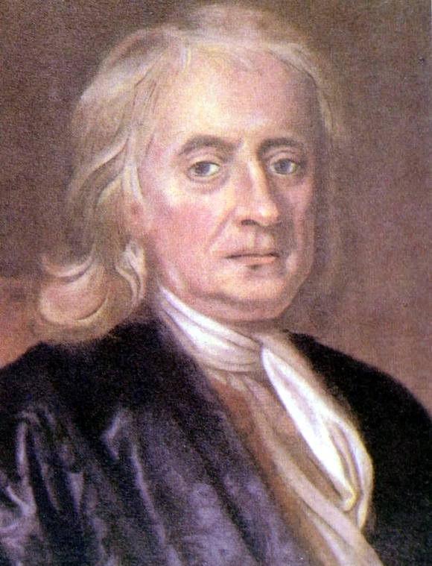
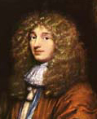
光是什么？
17世纪明确形成了两大对立学说
牛顿
惠更斯
微粒说
波动说

Slide 3
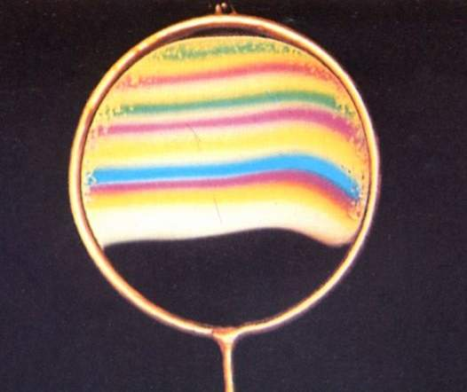
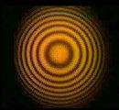
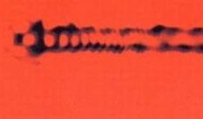
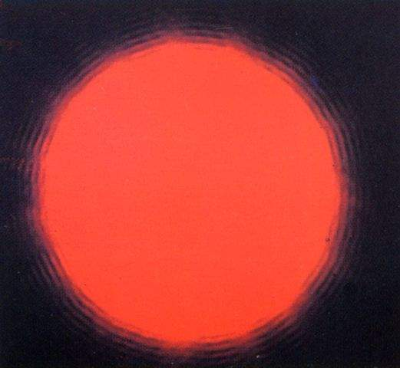
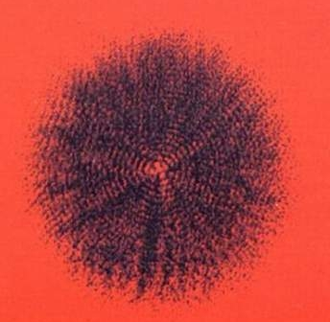
双缝干涉
薄膜干涉
等倾干涉
光的干涉和衍射现象表明光确实是一种波
钢针的衍射
圆孔衍射
圆屏衍射

Slide 4
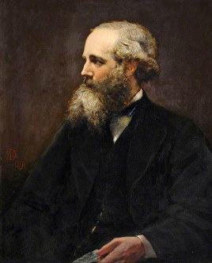
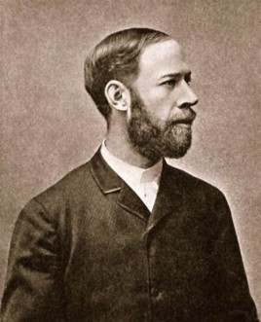
麦克斯韦
赫兹
19世纪60年代和80年代，麦克斯韦和赫兹先后从理论上和实验上确认了光的电磁波本质。

Slide 5
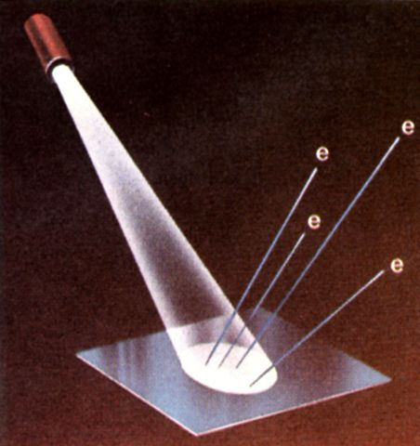
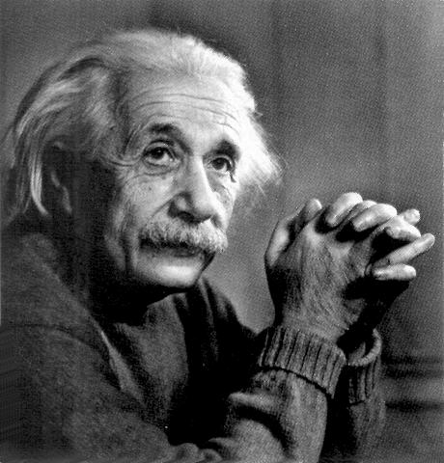
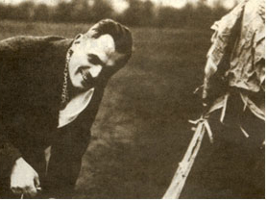
光电效应以及康普顿效应等无可辩驳的证实了光是一种粒子．
爱因斯坦
康普顿

Slide 6
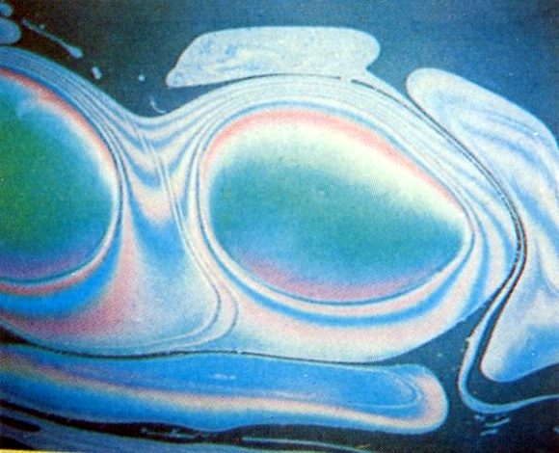
光既有波动性，同时也有粒子性，光具有波粒二象性

Slide 7
一、光的波粒二象性
光的本性：光的干涉、衍射、偏振现象表明光具有波动性，光电效应和康普顿效应表明光具有粒子性，即光具有波粒二象性.
ε＝hν=hc/λ
光子的能量：ε＝hν
光子的动量：

Slide 8
粒子性
波动性
（具有能量）
（具有频率）
h
（具有动量）
（具有波长）
h 架起了粒子性与波动性之间的桥梁

Slide 9
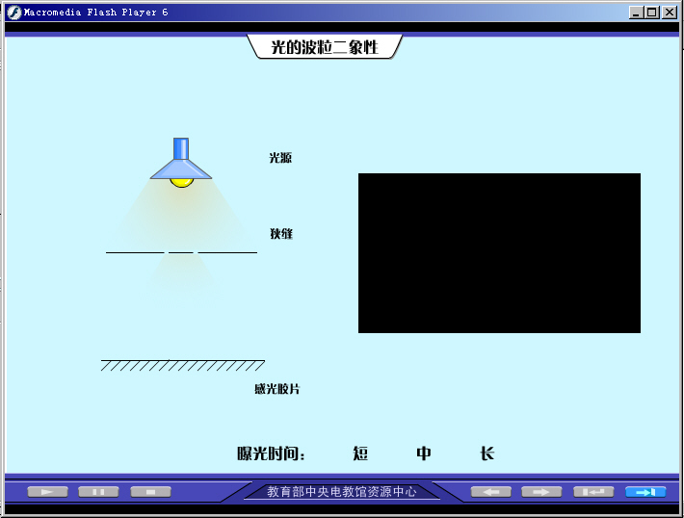

Slide 10
双缝干涉
短
1、这张照片清晰的显示了光的粒子性．
曝光时间
2、光子落在某些条形区域内的可能性较大（干涉加强区），说明光子在空间各点出现的可能性的大小可以用波动规律进行解释．
长

Slide 11
对光的波粒二象性的理解
(1)光的波动性
①实验基础：光的干涉和衍射.
②表现：a.光子在空间各点出现的可能性大小可用波动规律来描述；b.足够能量的光在传播时，表现出波的性质.
③说明：光的波动性不同于宏观观念的波.
(2)光的粒子性
①实验基础：光电效应、康普顿效应.
②表现：a.当光同物质发生作用时，这种作用是“一份一份”进行的，表现出粒子的性质；b.少量或个别光子容易显示出光的粒子性.
③说明：a.粒子的含义是“不连续”“一份一份”的；b.光子不同于宏观观念的粒子.

Slide 12
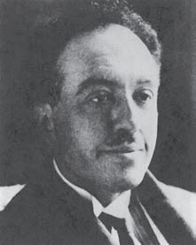
1924 年，德布罗意把光的波粒二象性推广到实物粒子，如电子、质子等。
“整个世纪以来，在光学上，与波动方面的研究相比，忽视了粒子方面的研究；而在实物粒子的研究上，是否发生了相反的错误呢？是不是我们把粒子方面的图像想得太多，而忽视了波的现象？”
德布罗意

Slide 13
二、粒子的波动性
德布罗意：实物粒子也具有波动性。
(1)德布罗意波：任何运动着的物体，小到电子、质子，大到行星、太阳，都有一种波与它相对应，这种波叫物质波，又叫德布罗意波.
(2)物质波波长、频率的计算公式为 λ＝ ，ν＝
(3)我们之所以看不到宏观物体的波动性，是因为宏观物体的动量太大，德布罗意波长太短的缘故.

Slide 14
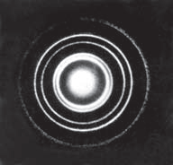
三、物质波的实验验证
1927 年戴维孙（C. J. Davisson）和 G. P. 汤姆孙分别利用晶体做了电子束衍射的实验，发现：电子束在穿过细晶体粉末或薄金属片后，也像波一样产生衍射现象。证实了电子的波动性。
多晶薄膜
阴极
栅极
高压
屏 P
Notes:
分界面块

Slide 15
思考：射击运动员射击时会因为子弹的波动性而“失准”吗？为什么？
假设子弹质量为10 g，以300m/s的速度运动，普朗克常量为6.63×10^{－34} J·s，则它的动量 p＝mv=3kg· m/s，德布罗意波的波长
大约为λ＝2.21×10^{－34} m

Slide 16
归纳总结
德布罗意波长的计算
1.首先计算物体的速度，再计算其动量.如果知道物体动能也可以直接用p＝
计算其动量.
2.再根据λ＝ 计算德布罗意波长.
3.需要注意的是：德布罗意波长一般都很短，比一般的光波波长还要短，可以根据结果的数量级大致判断结果是否合理.

